Slide 1
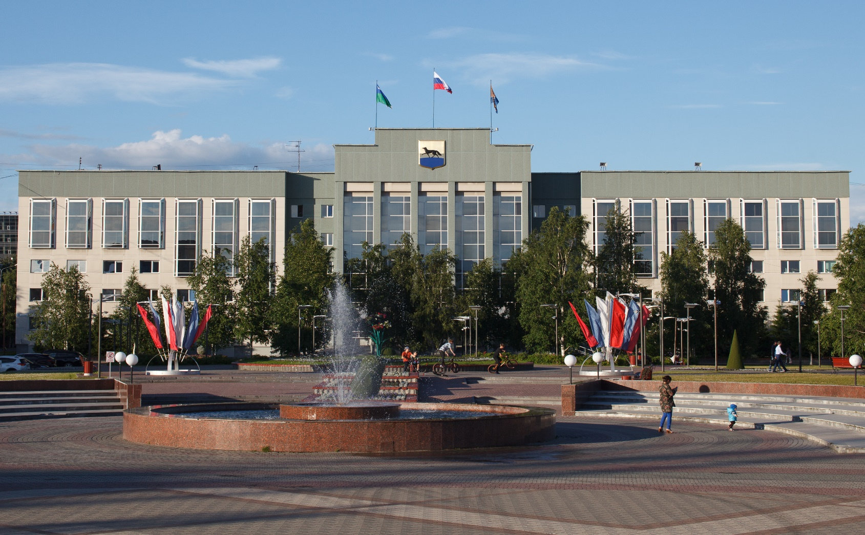
Опыт проведения оценки регулирующего
воздействия и перспективы развития

Slide 5
Официальный портал Администрации города
admsurgut.ru/
http://admsurgut.ru/

Slide 6
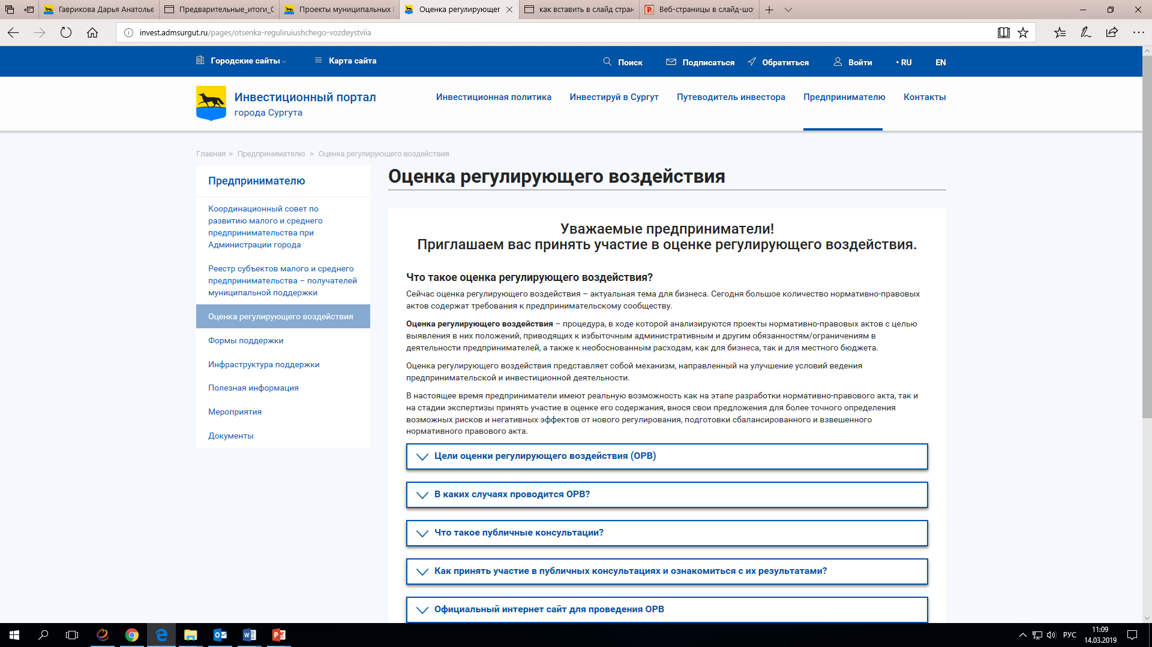
Инвестиционный портал

Slide 7
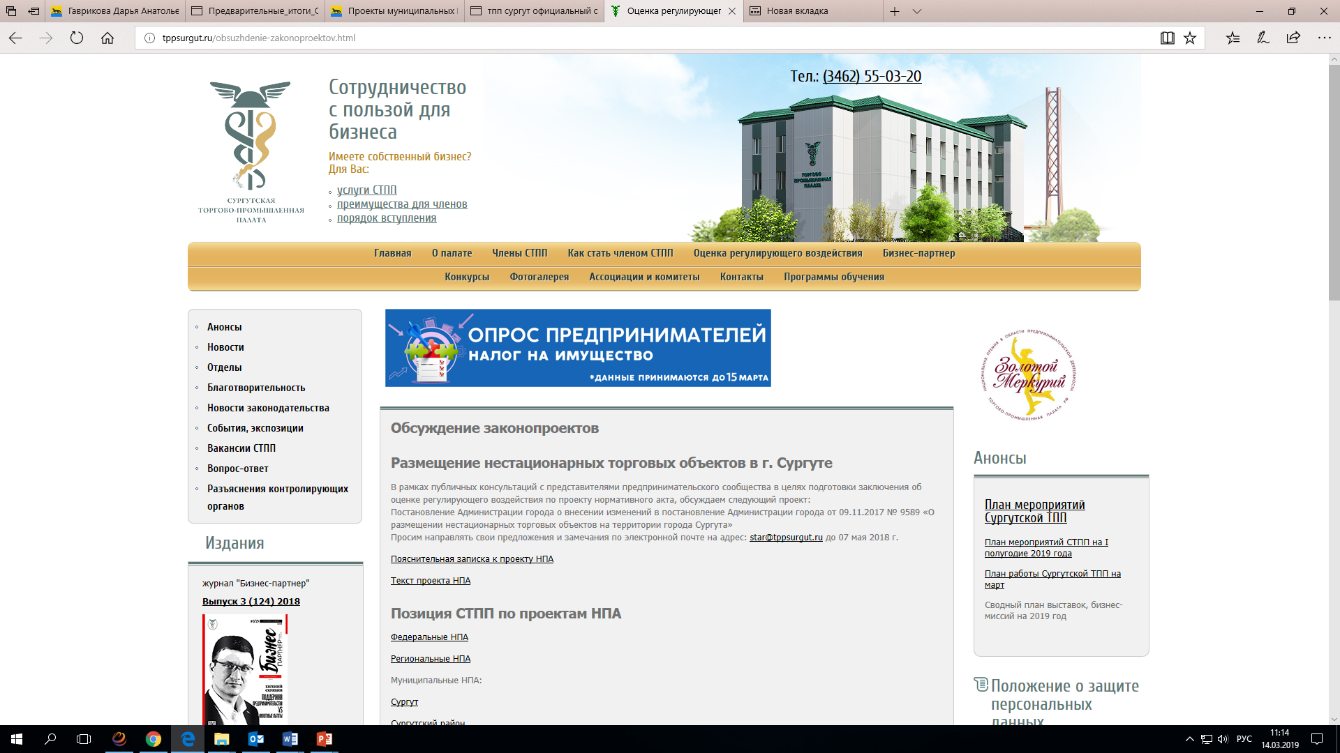
Портал органов власти ХМАО– Югры (http://regulation.admhmao.ru)
Сайт
Сургутской ТПП

Slide 8
Структура отзывов участников публичных консультаций за 8 месяцев 2019 года
38 отзывов
35 замечаний/предложений

Slide 9
Ключевые замечания и предложения принятые и учтенные в проектах правовых актов в 2019 году
исключение требования к цветовой палитре внешних конструктивных элементов НСС, типовых эскизных проектов и связанных с ним требований и ограничений, требований в части изготовления некапитального строения сооружения в условиях заводского производства, порядок дополнен комиссионным рассмотрением документов
установление переходного периода для хозяйствующих субъектов, эксплуатирующих некапитальные строения, сооружения для приведения в соответствие с установленными требованиями, обращения с заявлением о выдаче разрешения - не позднее 6 (шести) месяцев со дня опубликования МПА
сокращение периодичности мойки и очистки от загрязнений рекламных конструкций
дополнение порядка сроком уведомления об отказе в предоставлении субсидии, возможностью повторного обращения в случае получения отказа в представлении субсидии
уточнение в порядке срока (года), в котором необходимо подавать заявку на включение дворовой территории МКД в адресный перечень, а также года утверждения (актуализации) адресного перечня дворовых территорий

Slide 10
Перспективы развития до конца 2019 года
создание группы «ОРВ в Сургуте»
в мессенджере «Vider»
проведение мероприятий для субъектов предпринимательства, направленных на популяризацию института ОРВ, привлечение к участию в публичных консультациях
размещение публикаций по вопросам ОРВ в СМИ

Slide 11
Спасибо за внимание!
Приглашаем к сотрудничеству!
Отдел развития предпринимательства
управления инвестиций и развития предпринимательства
Тел. (3462)52-20-83
voroshilova_yp@admsurgut.ru

